Slide 1

Mĩ thuật 7
Trưng bày sản phẩm
cuối học kì II

Slide 2



Slide 3


TRÒ CHƠI
ĐOÁN NHANH Ô CHỮ
Chủ đề đầu tiên được học ở học kì II.
Buổi trưng bày sản phẩm, tác phẩm của họa sĩ, nghệ sĩ.
Tên gọi một nơi trưng bày rất nhiều tranh và hiện vật trang trí.

Slide 4

ĐOÁN NHANH Ô CHỮ
1. Chủ đề đầu tiên được học ở học kì II.
Đ
Ộ
N
G
V
Ậ
T
Q
U
A
N
H
E
M

Slide 5
ĐOÁN NHANH Ô CHỮ
2. Buổi trưng bày sản phẩm, tác phẩm của họa sĩ, nghệ sĩ.
T
R
I
Ể
N
L
Ã
M

Slide 6
ĐOÁN NHANH Ô CHỮ
3. Tên gọi một nơi trưng bày rất nhiều tranh và hiện vật trang trí.
B
Ả
O
T
À
N
G
M
Ĩ
T
H
U
Ậ
T

Slide 7
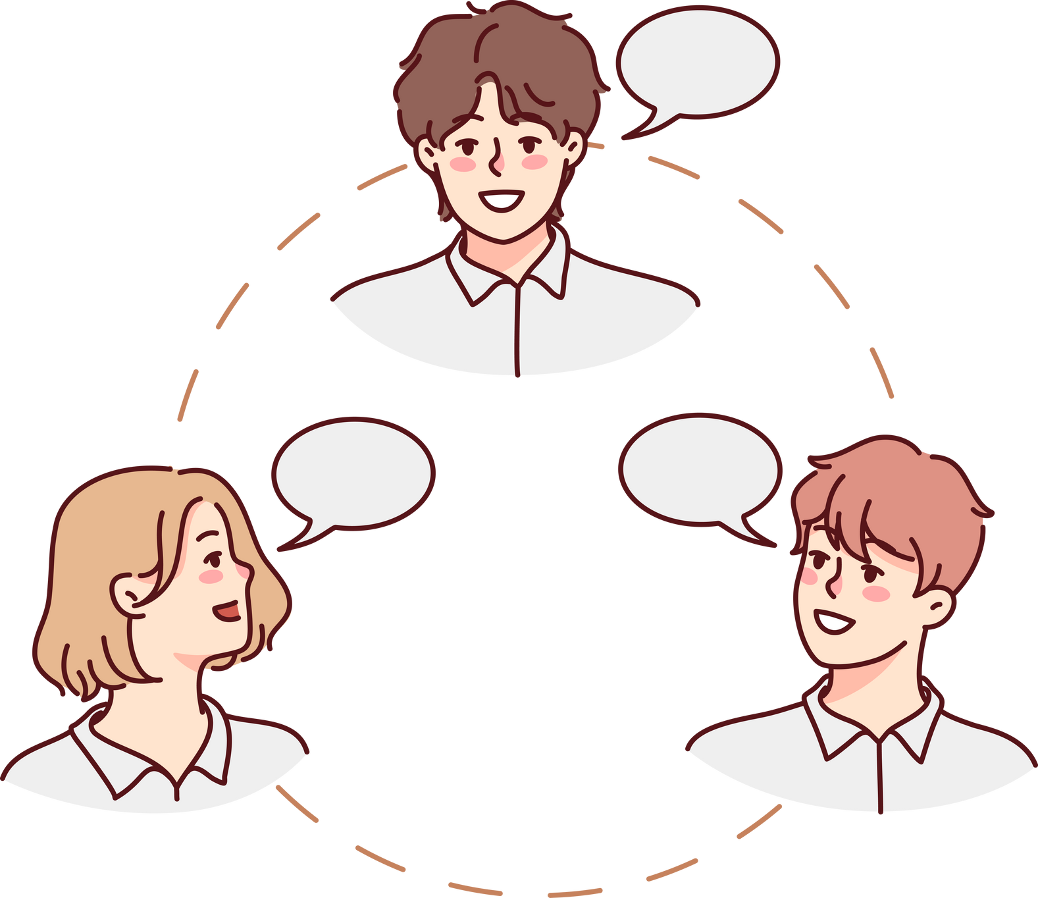
ĐOÁN NHANH Ô CHỮ
Đ | Ộ | N | G | V | Ậ | T | Q | U | A | N | H | E | M
T | R | I | Ể | N | L | Ã | M
B | Ả | O | T | À | N | G | M | Ĩ | T | H | U | Ậ | T

Slide 8


Slide 9

LÀM VIỆC NHÓM
Quan sát các hình ảnh và thảo luận theo gợi ý sau:
Sản phẩm, bài học thuộc chủ đề nào trong học kì II?
Nhắc lại các kĩ thuật đã thực hiện trên sản phẩm.
Các sản phẩm được ứng dụng vào đời sống bằng những cách nào?

Slide 10
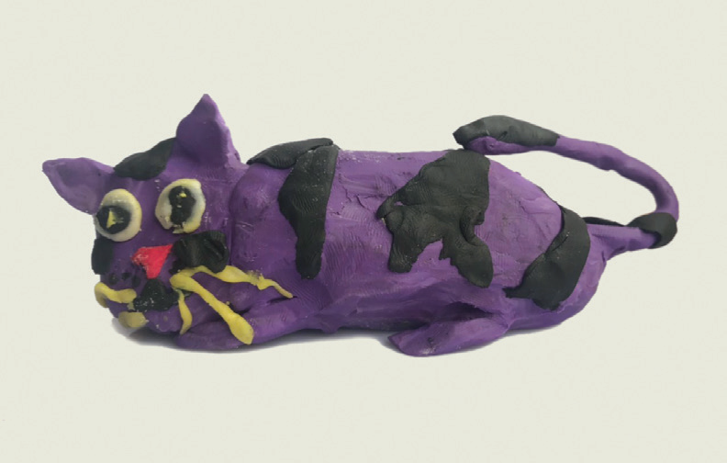
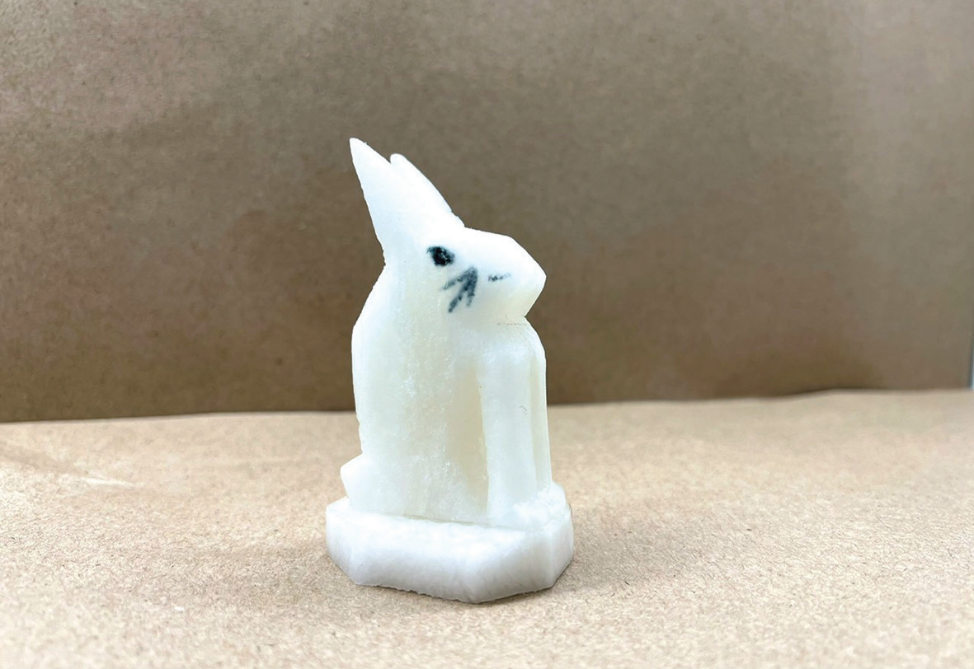
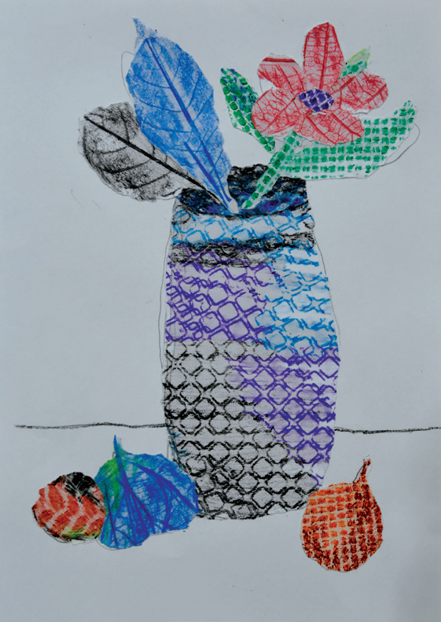
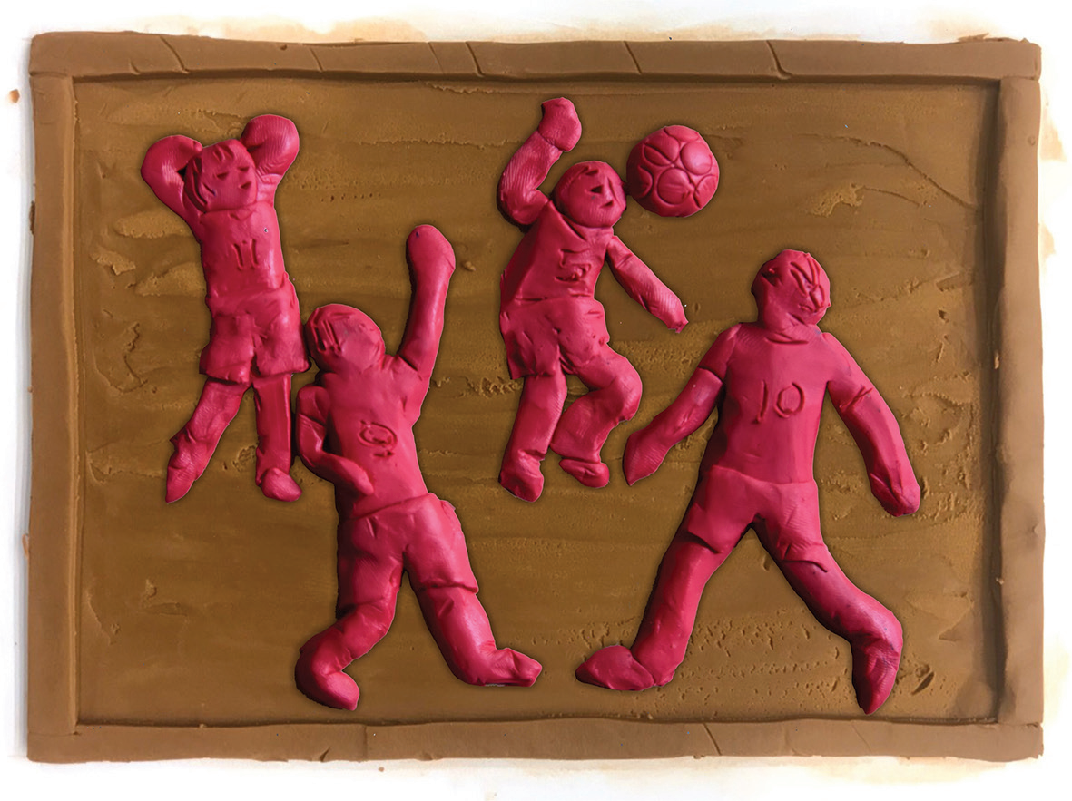

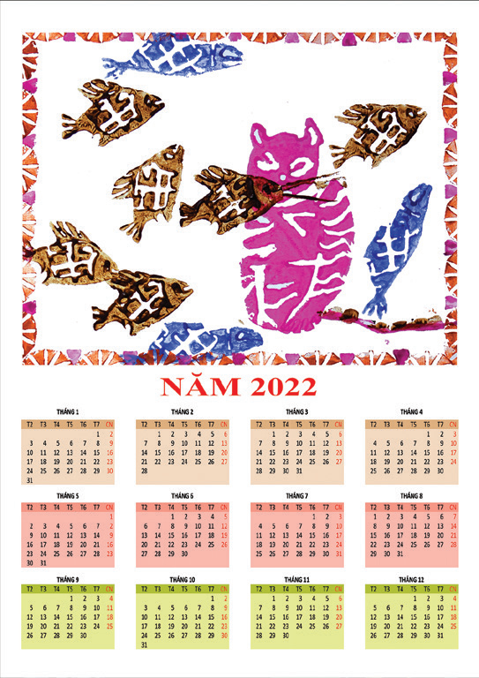
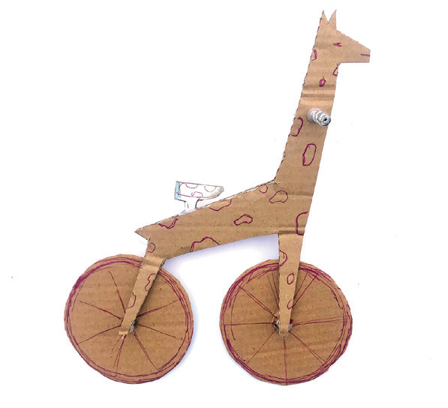
LÀM VIỆC NHÓM
Quan sát các hình ảnh và thảo luận theo gợi ý sau:

Slide 11
LÀM VIỆC NHÓM
1. CHỦ ĐỀ ĐỘNG VẬT QUANH EM
Kĩ thuật thực hiện
Tạo hình con giáp bằng đất nặn:
Tạo hình con vật
Tạo hình các bộ phận
Hoàn thiện sản phẩm.
Ứng dụng
Trang trí, tạo sản phẩm quà tặng theo tuổi của người được nhận.
CON GIÁP BẰNG ĐẤT NẶN

Slide 12
LÀM VIỆC NHÓM
01. QUAN SÁT VÀ NHẬN THỨC
1. CHỦ ĐỀ ĐỘNG VẬT QUANH EM
Kĩ thuật thực hiện
Tạo hình con thú từ củ, quả.
Ứng dụng
Trang trí trong phòng khách, ngôi nhà; tạo ra các sản phẩm đồ chơi hoặc tặng bạn bè, người thân.
TƯỢNG THÚ

Slide 13
LÀM VIỆC NHÓM
2. CHỦ ĐỀ KẾT NỐI NGHỆ THUẬT
IN TRANH TĨNH VẬT VỚI VẬT LIỆU SẴN CÓ
Kĩ thuật thực hiện: In tranh kết hợp cắt dán.
Ứng dụng: Treo trong nhà hoặc là món quà ý nghĩa tặng người thân.

Slide 14
LÀM VIỆC NHÓM
2. CHỦ ĐỀ KẾT NỐI NGHỆ THUẬT
Ứng dụng
Dùng cho các dự án nghệ thuật, trong không gian sống của gia đình.
Kĩ thuật thực hiện
Tạo hình phù điêu đơn giản bằng đất sét

Slide 15
3. CHỦ ĐỀ EM LÀM NHÀ THIẾT KẾ
LÀM VIỆC NHÓM
THIẾT KẾ LOGO
Kĩ thuật thực hiện:
Thiết kế logo từ chữ và số:
Vẽ phác ý tưởng thiết kế logo
Chọn một mẫu và phác hình
Vẽ chi tiết logo
Hoàn thiện sản phẩm.

Slide 16
3. CHỦ ĐỀ EM LÀM NHÀ THIẾT KẾ
LÀM VIỆC NHÓM
THIẾT KẾ LỊCH TREO TƯỜNG
Kĩ thuật thực hiện: Trang trí tờ lịch bằng cách in: Tạo các khuôn in từ vật liệu đơn giản -> In đối tượng chính -> Hoàn thiện sản phẩm.
Ứng dụng: Để thiết kế thời gian biểu, mục tiêu phấn đấu trong học tập; trang trí hoặc là món quà ý nghĩa dành tặng người yêu quý.

Slide 17
LÀM VIỆC NHÓM
3. CHỦ ĐỀ EM LÀM NHÀ THIẾT KẾ
THIẾT KẾ, TẠO DÁNG XE ĐẠP
Kĩ thuật thực hiện: Sáng tạo mô hình xe đạp bằng vật liệu tái chế: Vẽ phác ý tưởng -> Vẽ hình lên bìa carton -> Cắt phần khung xe -> Cắt yên xe, bánh xe và tạo hình tay lái, trục bánh xe -> Lắp ghép hoàn thiện và vẽ hình trong trang trí.
Ứng dụng: Đồ trang trí, kệ đựng đồ,…

Slide 18
LÀM VIỆC NHÓM
Nhiệm vụ nêu ý tưởng cho dự án trưng bày sản phẩm
BƯỚC 1
BƯỚC 2
BƯỚC 3
Suy nghĩ về tên và lí do của dự án trưng bày
Cách lựa chọn được các sản phẩm
Chọn cách trưng bày sản phẩm sáng tạo thẩm mĩ.

Slide 19


Slide 20
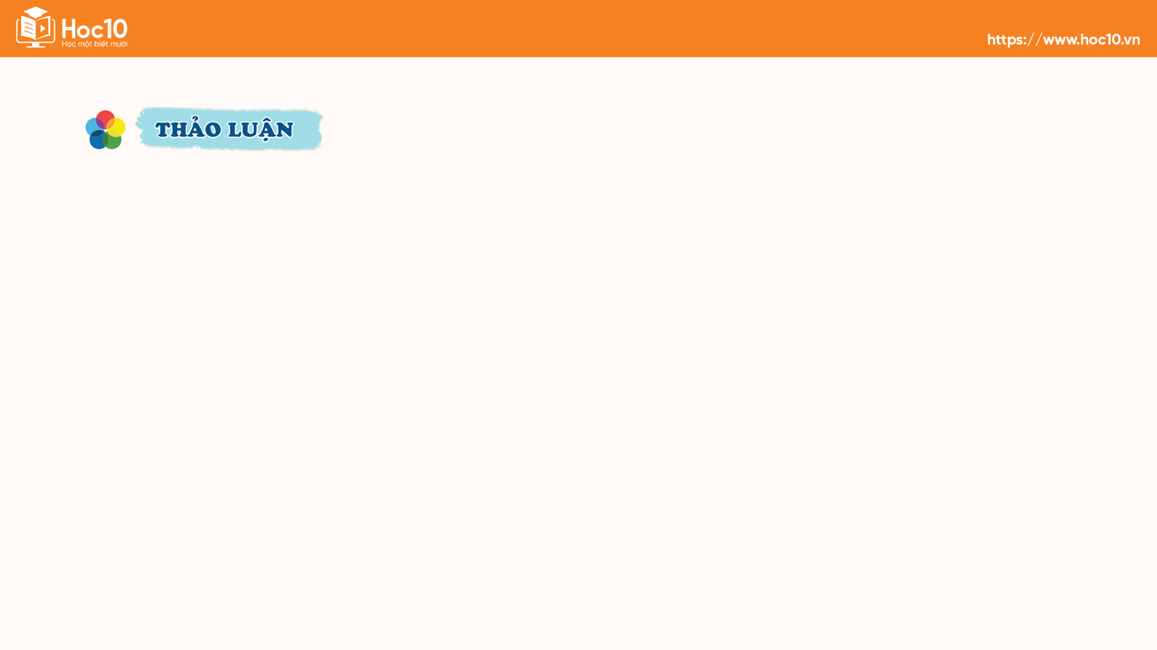
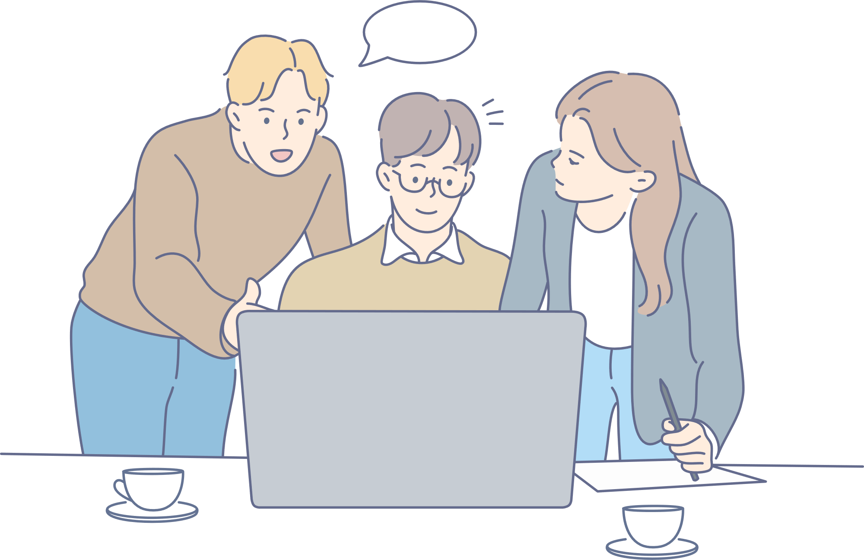
DỰ ÁN TRƯNG BÀY SẢN PHẨM THEO Ý TƯỞNG TỪNG NHÓM.
Viết ra ý tưởng của cá nhân hoặc nhóm theo ba bước trên.
Trình bày ngắn gọn .
Thực hiện trưng bày và thuyết trình ngắn gọn về sản phẩm, dự án.

Slide 21
DỰ ÁN TRƯNG BÀY SẢN PHẨM THEO Ý TƯỞNG TỪNG NHÓM.
Chia sẻ cảm nghĩ của em về sản phẩm, ý tưởng trưng bày mà em ấn tượng nhất.
Qua bài học, em sẽ vận dụng kiến thức của môn học vào cuộc sống những cách nào?

Slide 22


Slide 23



Like fanpage Hoc10 - Học 1 biết 10 để nhận thêm nhiều tài liệu giảng dạy
theo đường link:
Hoc10 – Học 1 biết 10
Hoặc truy cập qua QR code

